Slide 2
África: aspectos populacionais

Slide 3
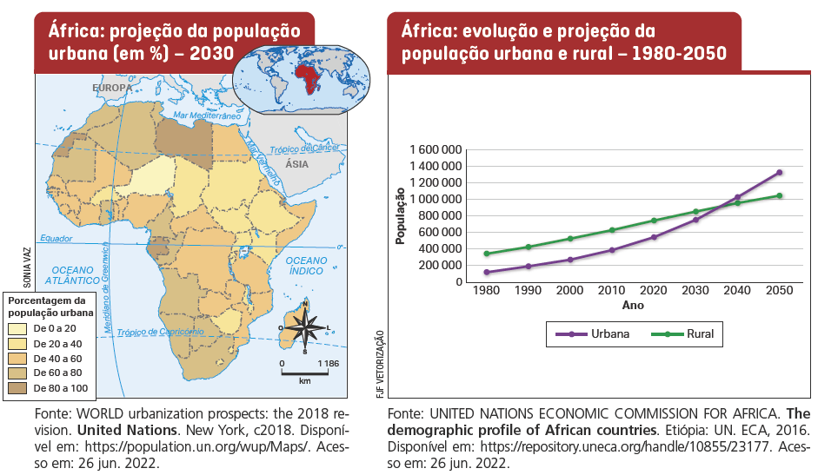
População rural e urbana

Slide 4
Urbanização na África
No processo de urbanização da África destaca-se o rápido crescimento do número de cidades com mais de 1 milhão de habitantes.
Em 1960 havia apenas uma cidade nessa situação.
Na década de 1970, esse número cresceu para quatro.
Em 2013, o continente já possuía mais de 30 cidades com população superior a 1 milhão de habitantes.
As projeções da ONU apontam que 44 cidades africanas atingirão esse número em 2025.
A perspectiva de crescimento acelerado da população urbana amplia o desafio de promover o desenvolvimento socioeconômico, melhorias na infraestrutura urbana e distribuição de renda como forma de reduzir os problemas sociais que afetam parte considerável de seus habitantes.

Slide 5
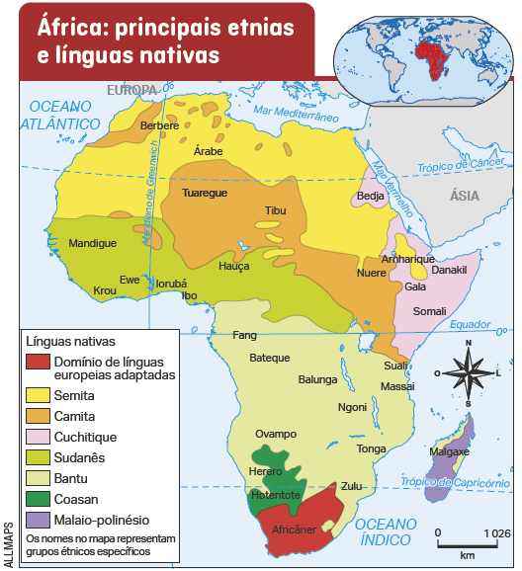
Diversidade étnica e cultural

Slide 6
Condições de vida
Índice de Desenvolvimento Humano
.
A análise dos indicadores que compõem o Índice de Desenvolvimento Humano (IDH) da África revela que o continente ainda concentra a população mais pobre do planeta. Os países africanos, principalmente aqueles da África Subsaariana, apresentam graves problemas socioeconômicos que se refletem nos baixos índices de escolaridade, de esperança de vida ao nascer e PIB per capita.
Mortalidade infantil
A elevada mortalidade infantil na África resulta, entre outros fatores, das dificuldades de acesso ao atendimento médico-hospitalar, da ausência de saneamento básico, da falta de campanhas de vacinação em massa e da insegurança alimentar.

Slide 7
Condições de vida
Fome
A fome está associada à pobreza. Milhões de africanos não ingerem a quantidade mínima diária de 2 500 calorias, considerada ideal pela Organização Mundial da Saúde (OMS), e muitos podem ficar dias sem comer. As causas da fome na África estão associadas a vários fatores:
ocupação das terras mais férteis pelas grandes propriedades monocultoras voltadas para a exportação, restando disponíveis as terras improdutivas para a produção de alimentos voltados à população local;
diminuição da oferta de alimentos em razão dos conflitos armados que destroem plantações e rebanhos;
desertificação e longos períodos de seca, que destroem plantações e rebanhos;
uso de técnicas agrícolas que não favorecem a produtividade e a conservação do solo.

Slide 8
Condições de vida
Saúde
A gravidade dos problemas sociais existentes na África e as condições precárias de saneamento básico e de atendimento médico-hospitalar acarretam sérios problemas de saúde em grande parte da população do continente. Alguns programas sociais destinados à promoção de melhorias da saúde pública e à erradicação de doenças têm sido implementados pelos países africanos por meio da ação conjunta dos governos, de organizações internacionais e, em alguns casos, de empresas, visando conciliar saúde e bem-estar social.
Programa Conjunto das Nações Unidas sobre HIV/aids (Unaids)
Programa de prevenção contra a malária (OMS)
Programa Imuniza África 2020

Slide 9
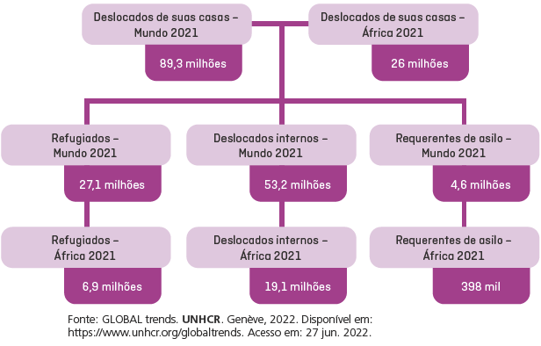
Conflitos e refugiados na África
A criação de fronteiras artificiais na África no contexto do imperialismo e o processo de descolonização do continente, intensificado a partir de meados dos anos 1950, gerou instabilidades e conflitos que perduram até os dias atuais.

Slide 10
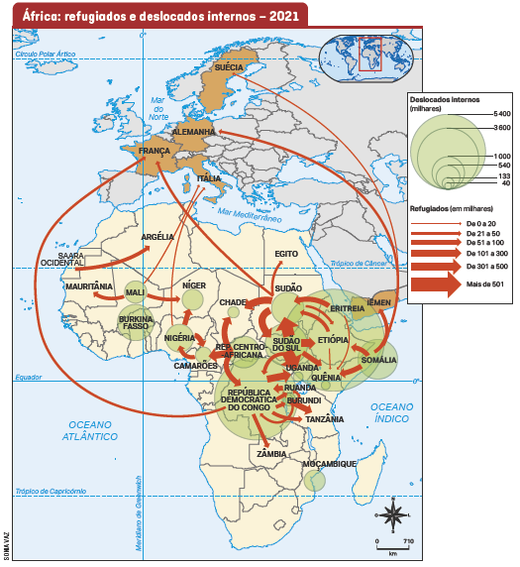
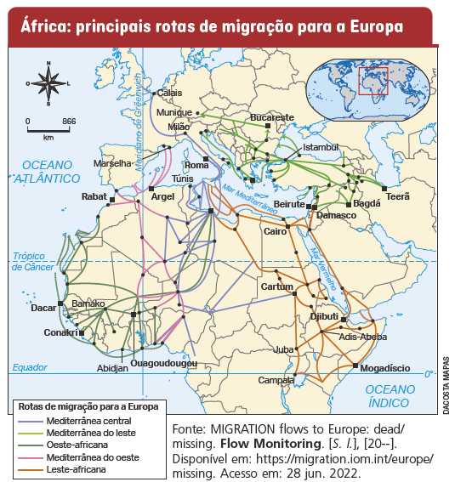
Conflitos e refugiados na África
Fonte: INTERNAL DISPLACEMENT MONITORING CENTER. Global report on internal displacement 2022. Geneva: IDCM, 2022. Disponível em: https://www.internal-displacement.org/global-report/grid2022/#download.
UNITED NATIONS HIGH COMMISSIONER FOR REFUGEES. Refugee data finder. Genève: UNHCR, 2022. Disponível em: https://www.unhcr.org/refugee-statistics/. Acessos em: 29 jun. 2022..

